Slide 1
TIØ4105 Industriell Økonomisk Styring
Kapittel 11 Inflasjon

Slide 2
Inflasjon (Kap 11)
Læringsmål
Hva er inflasjon?
Hvordan måles prisstigningen?
Hvorfor er inflasjon og deflasjon et problem?
Fordeler med inflasjon
Årsaker til inflasjon
Sentralbankens inflasjonsmål

Slide 3
Hva er inflasjon? (11.2)
Med inflasjon forstår vi en vedvarende økning i prisnivået
Sagt på en annen måte; vi får et vedvarende fall i realverdien av et nominelt pengebeløp
Inflasjon måles oftest som en annualisert prosentvis endring av prisene
Inflasjon i Norge (endring konsumpriser Feb22-Feb22) var på 3.7%, i USA er tilsvarende tall 7.9%. I Eurozonen 6.5%.
Motsatt av inflasjon er deflasjon (fallende priser)

Slide 4
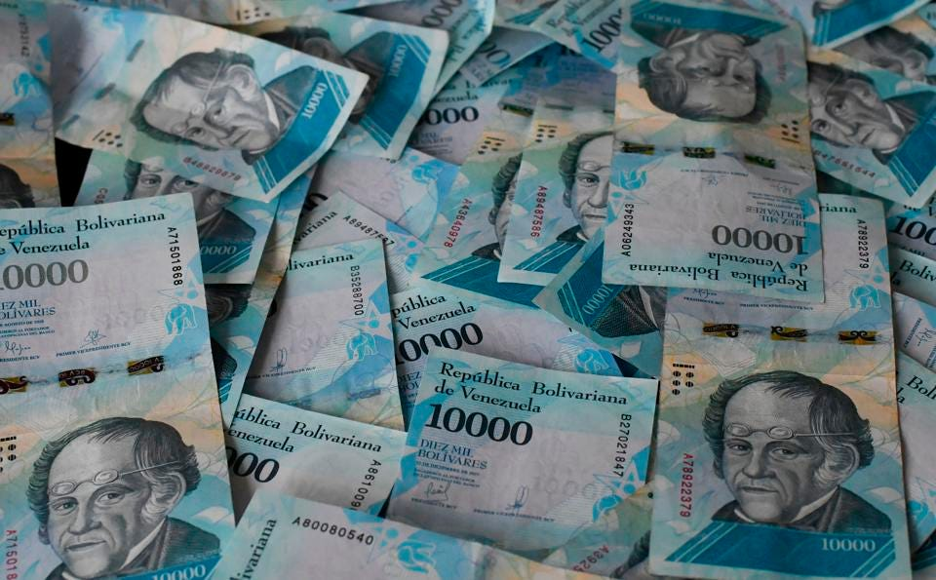
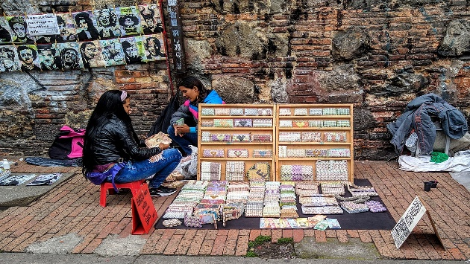
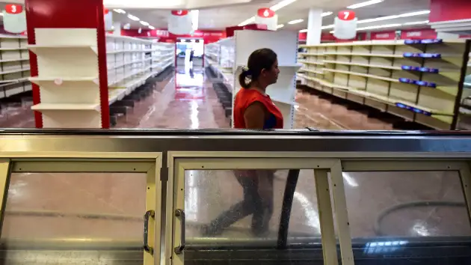
Hyperinflasjon
Hyperinflasjon i Venezuela begynte i 2016 under landets pågående sosioøkonomiske og politiske krise. Inflasjonen i Venezuela nådde 10 millioner % 2019.
Grov økonomisk vanstyre og utenrikspolitikk, politisk korrupsjon, kriminalitet, kronisk mangel på mat og medisiner, nedleggelse av virksomheter, arbeidsledighet, svekkelse av produktiviteten, utvandring av utdannet arbeidskraft, sterk sentralmakt og begrensede politiske friheter, menneskerettighetsbrudd, og høy avhengighet av olje har bidratt til krisen.
94% lever nå under fattigdomsgrensen
I 1950 var Venezuela verdens 4. rikeste land målt i BNP/Innbygger

Slide 5
Hva er inflasjon?
Konsumprisindeksen (KPI) beskriver utviklingen i konsumpriser for varer og tjenester etterspurt av private husholdninger bosatt i Norge.
Endringen i KPI er et vanlig mål for inflasjon.
KPI justert for avgiftsendringer og uten energivarer (KPI-JAE) er et mål for underliggende utvikling i konsumprisene

Slide 6
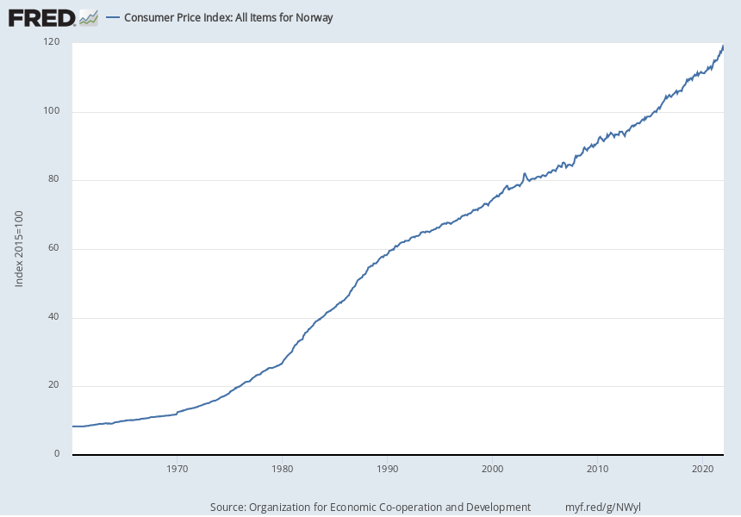

Slide 7
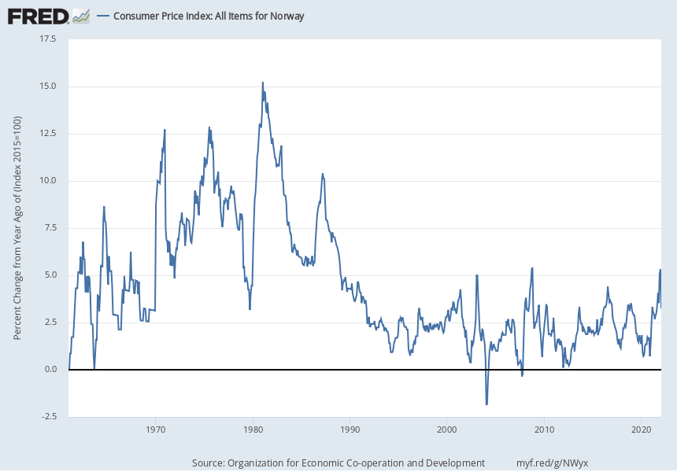

Slide 8
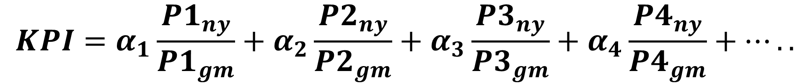
Hvordan måle prisstigningen? (11.3)
$$KPI=α_{1}\frac{{P1}_{ny}}{{P1}_{gm}}+α_{2}\frac{{P2}_{ny}}{{P2}_{gm}}+α_{3}\frac{{P3}_{ny}}{{P3}_{gm}}+α_{4}\frac{{P4}_{ny}}{{P4}_{gm}}+…..$$
α_{i}: budsjettandelen husholdningen har til forbruk av vare i
PI_{ny}: pris på varen I i basisåret (opprinnelig pris)
PI_{gm}: prisen i beregningsåret

Slide 9
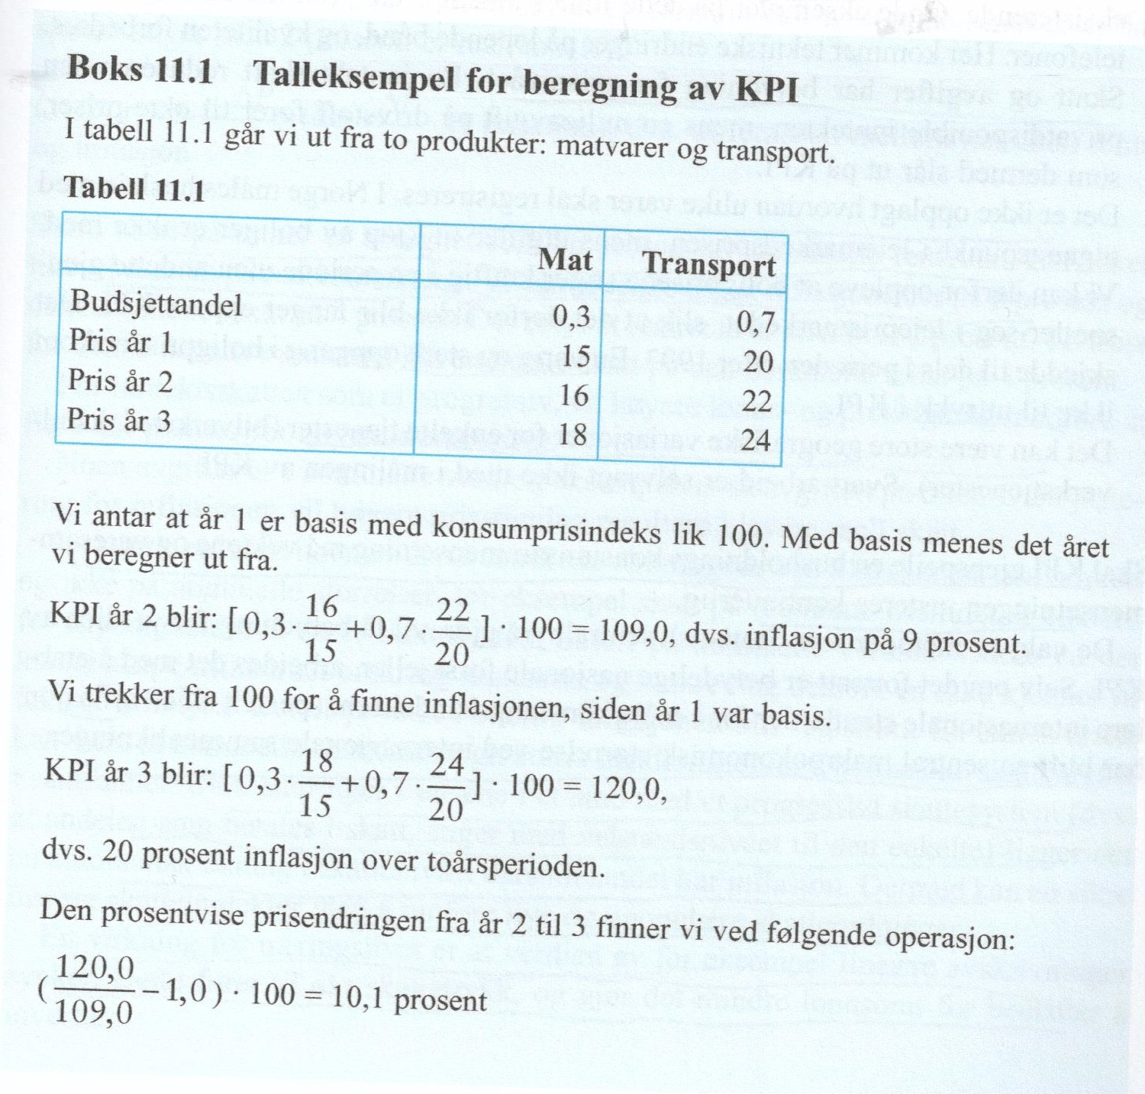
Hvordan måle prisstigningen? (11.3)

Slide 10
Hvordan måle prisstigningen? (11.3)
Problemer med å måle KPI over tid (11.3)
Finne forbrukssammensetningen som representerer husholdningene
Over tid skjer det endringer i forbruksmønster
Nye produkter kommer, smak/preferanser endres
Skatter og avgifter
Husleie versus boligkjøp
Store geografiske variasjoner

Slide 11
Hvorfor er inflasjon et problem for husholdninger og bedrifter? (11.4)
Får redusert kjøpekraft ved å sitte med kontanter (inflasjonsskatt)
Problemer skatteplanlegging
Pengeillusjon/informasjonskostnader
Vanskeligere og mer ressurskrevende å planlegge
Vanskeligheter med handelsbalansen (innenlands vs utenlandsk prisstigning)
Fordelingsproblematisk (husholdninger med lån vs ikke lån)
Indikatorer på en økonomi i vansker
Selvforsterkende effekt (pris/lønns spiral)

Slide 12
Hvorfor er deflasjon et problem for husholdninger og bedrifter? (11.4)
Fordelingsproblematisk (husholdninger med lån vs ikke lån)
Pengepolitikk vil ikke fungere
Redusert privat forbruk og investeringer
Økonomiske mekanismer bryter sammen, økonomisk/sosial krise
Man har konkludert med at noe (men lav, eks. 2-3%) inflasjon er det beste for en økonomi
Inflasjonsmålet for Norges Bank er for tiden 2%

Slide 13
Norges Banks info om inflasjon
Målet for pengepolitikken er at den årlige veksten i konsumprisene er nær 2 prosent over tid.
Norges Bank bruker konsumprisindeksen (KPI) til å måle inflasjonen. Noen priser som inngår i KPI har en tendens til å variere mye fra en periode til en annen. Dette gjelder blant annet energipriser, som kan stige mye i en periode for så å falle i neste. Slike prisendringer kan skape støy i bildet av den underliggende trenden i prisutviklingen.
Som en hjelp til å se gjennom forbigående svingninger i inflasjonen bruker Norges Bank ulike indikatorer for underliggende inflasjon. Den viktigste indikatoren for underliggende inflasjon i Norges Banks analyser er KPI justert for avgiftsendringer og uten energivarer (KPI-JAE)

Slide 14
Norges Banks info om inflasjon
Indikatorer for prisvekst beregnes av SSB. Den viser prosentvis endring fra samme måned året før (tolvmånedersvekst) for følgende indikatorer:
KPI: Konsumprisindeksen
KPI-JAE: KPI justert for avgiftsendringer og uten energivarer
KPIXE: KPI justert for avgiftsendringer og uten midlertidige endringer i energipriser
Trimmet snitt (20 prosent): Et trimmet gjennomsnitt av tolvmånedersveksten i delindeksene i KPI justert for avgiftsendringer (KPI-JA).
Vektet median: Vektet median av tolvmånedersveksten i delindeksene i KPI-JA

Slide 16
Årsaker til inflasjon (11.6)
Sammenheng mellom arbeidsledighet og inflasjon (Phillips effekten)
Forventinger
For løssluppen pengepolitikk
For løssluppen finanspolitikk
Kostnadsinflasjon/tilbudssjokk (eks. økte energipriser)
Etterspørselsinflasjon

Slide 17
Stagflasjon
Stagflasjon er en periode med stagnasjon den økonomiske veksten, kombinert med høy (og ofte ukontrollert) inflasjon
Andre symptomer på stagflasjon kan være økende arbeidsledighet eller nedgangstider i økonomien. Begrepet, som brukes mest i moderne makroøkonomi, oppsto i 70-årene i en periode da Europa og USA opplevde betydelig inflasjon
Derimot var situasjonen fra etterkrigstiden forandret, for man hadde ikke lenger noen merkbar vekst i økonomien. Dette forholdet mellom inflasjon og stagnasjon har i nyere tid ført til at begrepet stagflasjon har blitt utbredt («phillipskurven brøt sammen»)
Stagflasjonen i begynnelsen av 1970-årene førte også til en større oppslutning rundt høyreekstreme partier i Europa og politisk/sosial uro
Situasjonen er noe lik den vi har i dag, med tilbudsdrevet inflasjon og et mulig scenario til at den ikke kompenseres ved lønnsøkning slik at man får nedgang i kjøpekraft og deretter stagnasjon i økonomisk vekst (Norges Bank diskuterer lite dette i sin presentasjon siste rentemøte)

Slide 18
Inflasjonsmål (11.7)
Pengepolitikken i Norge styres etter et langsiktig inflasjonsmål på 2%
Pengepolitikken skal også styres etter stabilitet etter kronas verdi
Den skal også stabilisere utviklingen i produksjon og sysselsetting
Man tilstreber også finansiell stabilitet

Slide 19
Sammenheng rente og inflasjon (11.7)

Slide 20
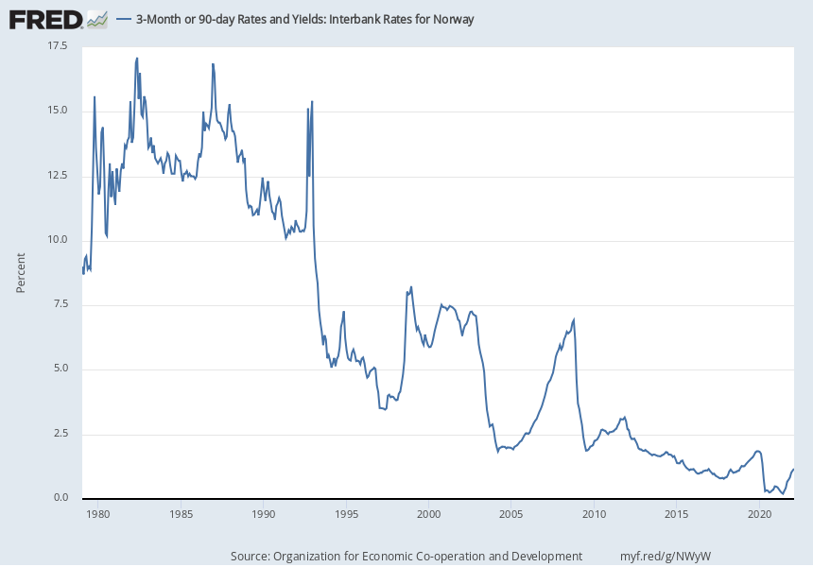
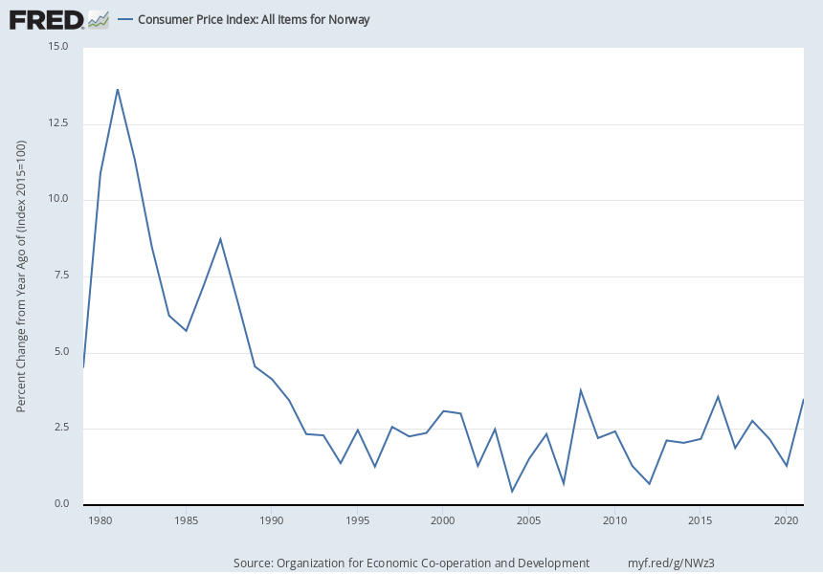
Sammenheng rente og inflasjon

Slide 21
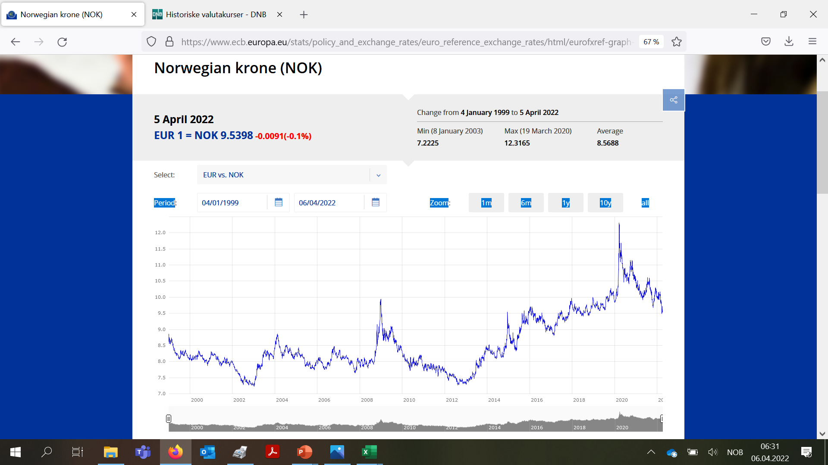

Slide 22
Norges Banks Pengepolitikk
Hva er pengepolitikk?
Pengepolitikk handler blant annet om hvordan renten påvirker størrelser som inflasjon og økonomisk vekst.
Penger er grunnleggende i en økonomi. Vi betaler med dem, vi sparer med dem og de gir oss en felles målestokk på hva noe er verdt. For at penger skal fylle disse funksjonene, må vi kunne stole på at de har stabil verdi over tid.
Stortinget og regjeringen har gitt Norges Bank ansvaret for å opprettholde en stabil pengeverdi gjennom lav og stabil inflasjon. Alle tiltakene banken gjør for å bidra til dette er pengepolitikk.

Slide 23
Norges Banks Pengepolitikk
Det viktigste målet er lav og stabil inflasjon
Ved lav og stabil inflasjon kan vi stole på at pengene våre kan byttes i en forutsigbar mengde varer og tjenester i fremtiden. Det gjør det lettere for oss å planlegge økonomien vår og ta fornuftige økonomiske valg.
Gjennom en egen bestemmelse om pengepolitikken har regjeringen definert lav og stabil inflasjon som en årlig vekst i konsumprisene nær 2 prosent over tid.
Fordi inflasjonen er det viktigste målet for pengepolitikken, sies det at pengepolitikken i Norge har et inflasjonsmål, og det pengepolitiske regimet kalles inflasjonsstyring. Slik er det også i land som blant annet Sverige, eurosonen, Storbritannia, USA og Canada.

Slide 24
Norges Banks Pengepolitikk
Stabil økonomisk utvikling er et annet viktig mål
Samtidig skal pengepolitikken i Norge være fleksibel, slik at den også kan bidra til høy og stabil produksjon og sysselsetting samt motvirke oppbygging av finansielle ubalanser.
I praksis betyr det at Norges Bank kan tillate at inflasjonen avviker fra inflasjonsmålet i perioder, dersom disse andre viktige hensynene taler for det.

Slide 25
Norges Banks Pengepolitikk
Styringsrenten er det viktigste virkemiddelet
Det viktigste virkemiddelet i pengepolitikken er rentene på bankenes innskudd og lån i Norges Bank, og den mest sentrale av disse rentene kalles styringsrenten
Nivået på styringsrenten bestemmes av komiteen for pengepolitikk og finansiell stabilitet, og møtene der styringsrenten blir fastsatt kalles rentemøter. Komiteen har normalt åtte rentemøter per år

Slide 26
Norges Banks Pengepolitikk
Pengepolitisk rapport gir oversikt, innsikt og utsikt
Fire ganger i året utgir Norges Bank en pengepolitiksk rapport med vudering av finansiell stabilitet
Rapporten beskriver situasjonen i norsk og internasjonal økonomi, og tegner et bilde av hvordan Norges Bank tror styringsrenten, inflasjonen og produksjon og sysselsetting vil utvikle seg i tiden fremover
Analysene i rapporten danner grunnlag for komiteens vurderinger og beslutninger om styringsrenten

Slide 27
Annen pengepolitikk (kvantitative lettelser)
Kvantitative lettelser (Quantitive Easing - QE) er en pengepolitikk der en sentralbank kjøper forhåndsbestemte mengder statsobligasjoner eller andre finansielle eiendeler (f.eks. kommunale obligasjoner, selskaps-obligasjoner, aksjer osv.)
Hensikt: Å tilføre likvide midler til bankene med hensikt å øke utlån og økonomisk aktivitet
Kvantitative lettelser anses å være en ukonvensjonell form for pengepolitikk, som vanligvis brukes når inflasjonen er svært lav eller negativ, veksten lav, og når andre pengepolitiske tiltak «er brukt opp»

Slide 28
Annen pengepolitikk (kvantitative lettelser)
De fleste vestlige sentralbanker (FED, ECB, BoJ og andre, ikke NB) vedtok lignende retningslinjer under og etter følgende hendelser:
Finanskrisen i 2008-2009
Den Europeiske gjeldskrisen 2011-2012
Pandemien 2020-2021

Slide 29

https://fred.stlouisfed.org/series/WALCL
https://fred.stlouisfed.org/series/ECBASSETSW
https://fred.stlouisfed.org/series/JPNASSETS

Slide 30
Figur fra Kloster (2020). Effekt av kvantitative lettelser på sentral-bankens balanse og private bankers balanse. For mer diskusjon, se også: https://www.norges-bank.no/bankplassen/arkiv/2020/qe-og-helikopterpenger-hva-er-forskjellen/

Slide 31
Kvantitative lettelser
QE-programmer blir imidlertid også kritisert for deres bivirkninger og risiko, primært;
Høyere inflasjon på lengre sikt
Ikke effektiv nok hvis bankene fortsatt er motvillige til å låne ut og potensielle låntakere er uvillige til å låne
Det foreligger også en en risiko for at bankene låner ut eller investerer i prosjekter med for høy risiko og således skaper finansiell ustabilitet

Slide 32
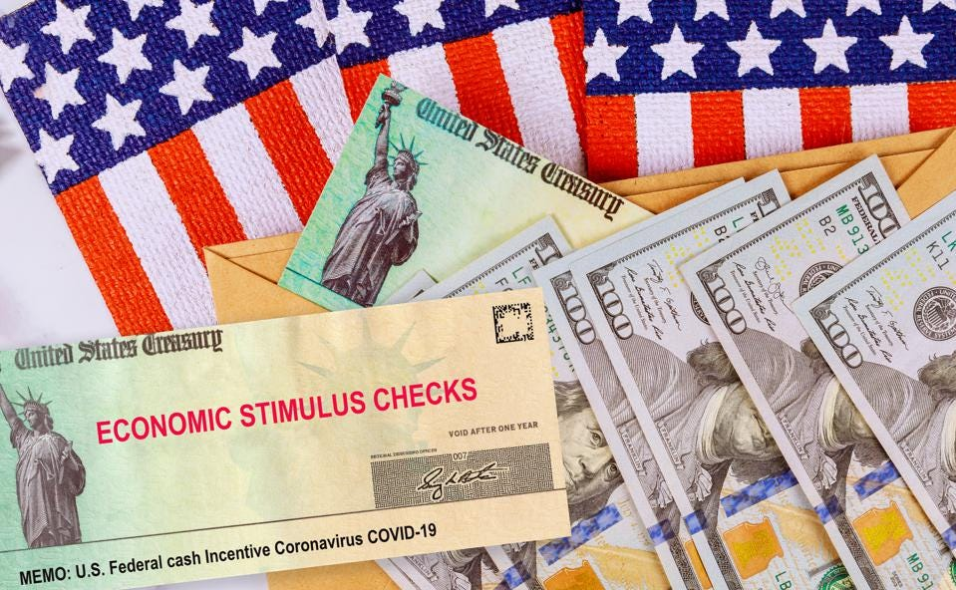
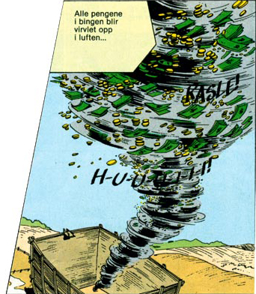
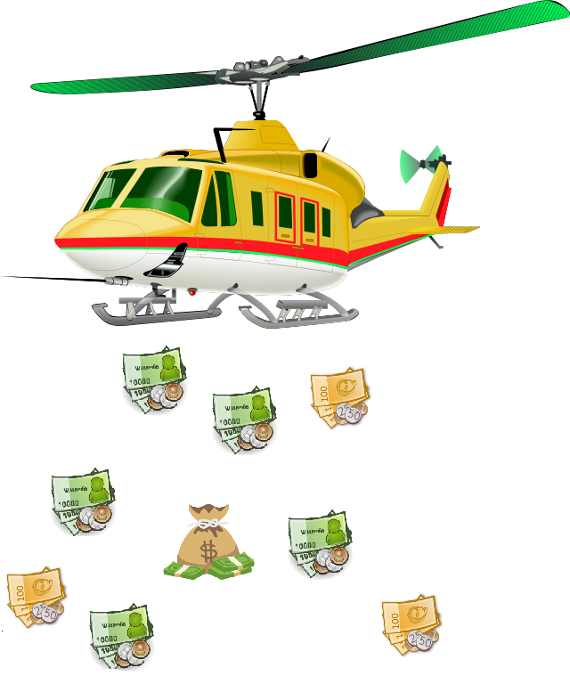
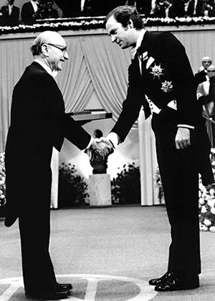
Helikopterpenger
Til nå har hver innbygger i USA fått til sammen 3200 dollar under pandemien i sjekker fra myndighetene og nye venter….Fortsatt sliter 1/3 med å betale regningene. (Se CNBCNews (2022))
Nærmere 50% av alle dollarsedler i omløp er frå 2021
I 1969 publiserte Milton Friedman en analyse av hvordan det går med et samfunn som brått blir oversvømt av penger. Det var med på å gi han nobelprisen i økonomi i 1976. Men ideen med penger «fra himmelen» sto først i Donald Duck 1952 (se Bårdsen (2005) for mer detaljer)

Slide 33
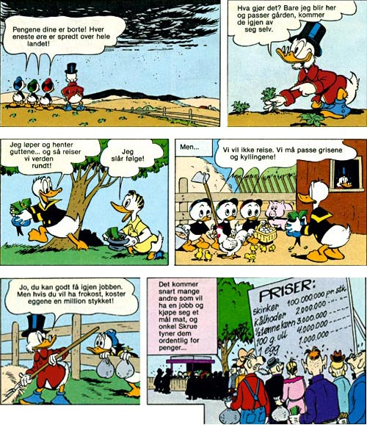
Helikopterpenger

Slide 34
Helikopterpenger vs kvantitative lettelser
Viktig å skille mellom kvantitative lettelser og helikopterpenger:
Kvantitative lettelser virker gjennom lavere langsiktige renter
Helikopterpenger er i bunn og grunn finanspolitikk (overføringer, skattekutt) betalt av sentralbanken
Begge deler er dog elektroniske penger som settes i sirkulasjon i økonomien (økt pengemengde) og bidrar til ny etterspørsel og produksjon, men også høyere inflasjon som kan «spise opp» hele effekten
Den vanligste metoden at sentralbanken overfører penger til staten som så bruker dem til å gi dem bort til befolkningen

Slide 35
Helikopterpenger vs kvantitative lettelser
Effekten på sentralbankens balanse av helikopterpenger er imidlertid annerledes enn med QE:
Under QE oppretter sentralbanker reserver ved å kjøpe obligasjoner eller andre finansielle eiendeler og bytte dette i cash. Byttet er reversibelt
Derimot gir sentralbanker med helikopterpenger bort penger, uten å øke eiendelene på balansen. Byttet er irreversibelt

Slide 36
Hva skjer når renten settes opp, kvantitative lettelser reverseres, helikopterpenger stopper opp?
Sentralbankers 2 eggede sverd 2022 og «no free lunch»:
En for rask innstramming vil virke negativt på markedene og husholdninger/bedrifter med mye gjeld (Ref. FED sjef Paul Volcke 1980 som satte opp renta fra 5% til 21% når inflasjonen nådde 15-20%). Dette er noe sentralbankene er kjent med, og vil sannsynligvis tilpasse utfasingen etter dette……..
På en annen side, Feb21-Feb22 inflasjonen endte på 7.9%. FED/Jeremy Powell har satt opp renta og signaliseres at de vil gjøre alt for at inflasjonen går ut av kontroll
Begge scenarier tilsier (alt annet like) tilsier lavere vekst, reprising av aksjer og andre aktiva, økt usikkerhet og økt volatilitet……

Slide 37
Presentasjon av rentebeslutning mars 2022, motsyklisk kapitalbuffer og Pengepolitisk rapport 1/2022
https://video.norges-bank.no/
Diskusjon i Klassen etter video:
Hva slags styringsparametre legges til grunn for rentepolitikken?
Hva er grunnen til at sentralbankrenten ble hevet?
Hva er årsaken til at pengepolitikken blir kontraktiv fremover?
Hva slags finansielle risikofaktorer står husholdningene, bedriftene og bankene ovenfor de nærmeste årene?
Hvordan tar Norges Bank hensyn til finansiell stabilitet?

